Slide 1

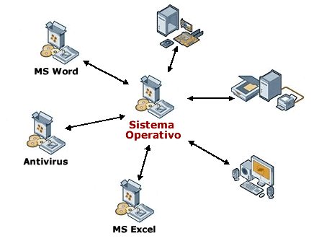
SISTEMA OPERATIVO

Slide 2
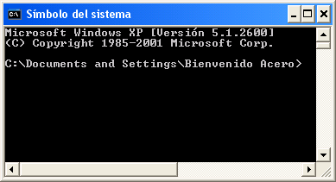
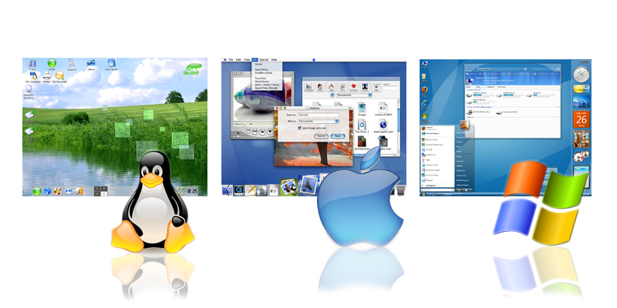

Slide 3

Definición
Un Sistema Operativo es un programa o conjunto de programas que actúa como intermediario entre el usuario y el hardware del ordenador, gestionando los recursos del sistema y optimizando su uso

Slide 4
PROPÓSITOS básicos
Facilitar el uso del ordenador
Gestionar de manera eficiente los recursos del equipo
Brindar una interfaz al usuario, para que pueda ejecutar instrucciones (comandos)

Slide 5
COMPONENTES de un SO
El SO está compuesto por un conjunto de elementos de software que controlan las interacciones con el hardware:
1.- Núcleo, representa las funciones básicas del SO, como la gestión de la memoria, de los procesos, de los archivos, de las entradas/salidas principales y de las funciones de comunicación.
2.- Intérprete de comandos, posibilita la comunicación con el SO a través de un lenguaje de control, permitiendo al usuario controlar el conjunto de herramientas que forman el sistema operativo
3. Sistema de archivos, permite que organizar la información en una jerarquía de directorios en la que se almacenan los archivos

Slide 6
FUNCIONES básicas del sistema operativo en un sistema informático
Proveer una interfaz al usuario
Administración de recursos
Administración de archivos
Administración de tareas
Servicio de soporte y utilidades

Slide 7
1. Interfaces al usuario
Es la parte del sistema operativo que permite comunicarse con él, de tal manera que pueden cargarse programas, acceder archivos y realizar cualquier tarea del SO.
Existen 3 tipos de interfaces:
Las que se basan en comandos
Las que utilizan menús
Las interfaces gráficas de usuario

Slide 8
2. Administración de recursos
Administra los recursos de hardware y de redes de un sistema informático, como la CPU, memoria, dispositivos de almacenamiento principal y secundarios, periféricos de entrada y salida

Slide 9
3. Administración de archivos
Un sistema de información contiene programas que controlan la creación, eliminación, edición y acceso de archivos y de datos.
También implica mantener actualizado el registro de la ubicación física de los archivos en los dispositivos de almacenamiento.

Slide 10
4. Administración de tareas
Los programas del SO controlan qué tareas tienen acceso a la CPU y por cuánto tiempo.
Pueden distribuir una parte específica del tiempo de la CPU para una tarea en particular, e interrumpirla en cualquier momento y sustituirla por otra de mayor prioridad

Slide 11
5. Servicio de soporte
Documentación y herramientas de ayuda del sistema operativo y de sus herramientas
Forma parte del SO
Diferentes tipos de documentos

Slide 12
CLASIFICACIÓN de los SO
Monousuario-Multiusuario: permite que 2 o más, centenares o miles de usuarios utilizan sus programas al mismo tiempo
Multiprocesador: Varios procesadores se ejecutan en forma paralela. Mayor pot cálculo
Multitarea: permite que varios programas se ejecuten al mismo tiempo
Multihebra: permite que diversas partes de un solo programa funcionen al mismo tiempo.
De tiempo real: responde a las entradas inmediatamente. Entornos conlimitación de tiempo

Slide 13
CÓMO FUNCIONA un SO?
Los SO proporcionan una plataforma de software encima de la cual otros programas, llamadas aplicaciones, puedan funcionar. Las aplicaciones se programan para que funcionen encima de un SO particular, por tanto, la elección del sistema operativo determina en gran medida las aplicaciones que se puedan utilizar.

